Slide 1

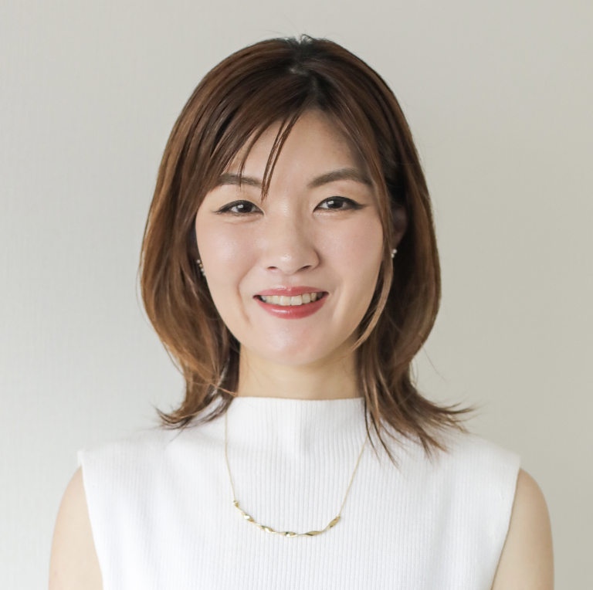
セミナー開催のご案内
伝わるデザインを手に入れよう！
Communication design
デザインはセンスじゃない！
Canva
で作る、伝わるデザイン
本セミナーでは、デザイン初心者でも簡単に使える「Canva」を活用し、視覚的にわかりやすく、効果的なデザインコミュニケーションのコツを学びます。基本的なデザイン原則から、フォントや色の選び方、テンプレートのアレンジ方法まで実践的に解説。プレゼン資料、チラシ、SNS投稿など、すぐに活かせるテクニックが満載です！
2025年 10月28日(火)13:30～15:30
◆パソコンをご持参お勧めします。
====================== Contents ======================
①Canvaの基本とデザインの原則
・Canvaの基本操作(+無料/有料の違い)
・フォント/キーカラーの選び方
・コンテンツ内容のまとめ方
②視覚的に伝わるデザインの作り方
・直感的にわかりやすいレイアウト構築
・視線誘導や余白の重要性
・画像/イラスト/アイコンの選び方
③Canvaのテンプレートをアレンジ
・テンプレート選びのポイント
・構成を崩してオリジナリティを追加
・複数のテンプレートを組み合わせる
人吉商工会議所 ３階研修室
(人吉市南泉田町3-3)
◆講師
いそだ ひろみ
会 場
磯田 浩見 氏
受講料
無料
・株式会社SOI 代表取締役
・デザイナー
定 員
３０名（先着順）
大学卒業後、印刷会社にてデザイナーとして10年以上勤務。その後、2020年に独立し、個人事業主としてディレクション兼デザイナーとして活動。そして、2024年3月に株式会社SOI(ソーイ)を設立。その傍ら、香川県坂出市にある「サカビズ」にコーディネーターとして着任。地元企業の販促物の悩みに対する解決方法などを提案しサポートしている。
申 込
下記ご記入の上、FAXにてお申込ください
人吉商工会議所 行
FAX. 0966-24-6509
「Canvaで作る、伝わるデザインセミナー」受講申込書
事業所名 |  | TEL
 |  | Mail
所在地
受講者名 | （複数のご参加可能）
お問合せ
人吉商工会議所 TEL. 0966-22-3101
※ご記入いただいた情報は、当会からの各種連絡・情報提供のために利用するほか、
セミナー参加者の実態調査・分析のために利用することがあります。

